Slide 1
1 декабря.
Контрольное списывание.

Slide 2
Озаглавьте текст
и спишите его.

Slide 3
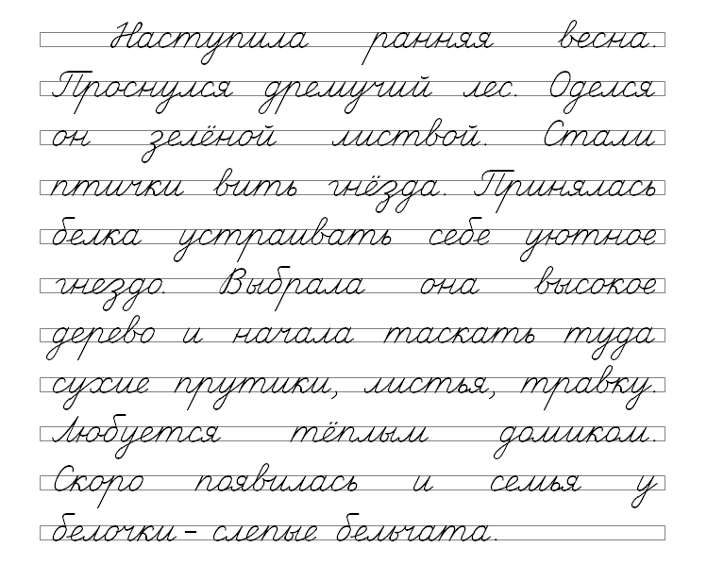

Slide 4
Задания. 1 вариант: 2 вариант:
1.Подчеркните основу в первом предложении.
2.Сделайте разбор по составу слова выбрала.
3.Выпишите любое слово с проверяемым безударным гласным в корне и подберите проверочное.
1.Подчеркните основу во втором предложении.
2.Сделайте разбор по составу слова домиком.
3.Выпишите любое слово с проверяемым безударным гласным в корне и подберите проверочное.

